Slide 1


Sprawedliwy Handel i życie rolników z krajów globalnego Południa

Slide 2
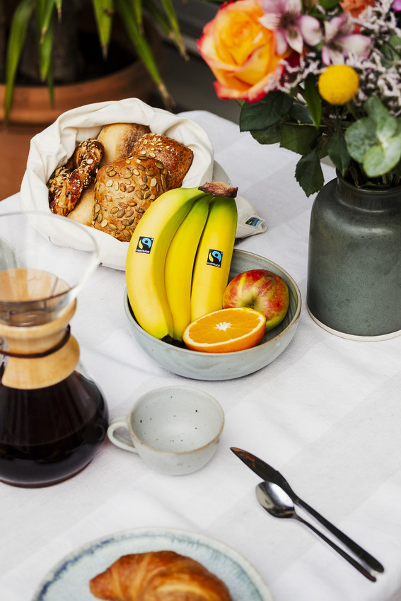
Zanim skończysz jeść rano śniadanie, staniesz się zależny od ponad połowy świata.
dr Martin Luther King

Slide 3
Co jemy na śniadanie obecnie?
Co jedliśmy 125 lat temu na śniadanie?
Mleko z chlebem
Krupnik
Barszcz
Kartoflanka
Kluski z kaszą
Do picia: woda
Kanapki
Dżem
Krem czekoladowy
Płatki śniadaniowe
Mleko
Szynka
Do picia: kawa, herbata
Źródło: Co jadł polski chłop w XIX wieku? | Portal historyczny Histmag.org – historia dla każdego!
Źródło: Typowe polskie śniadanie to nie jajka, tosty ani płatki. Wybiera je 75 proc. Polaków – Onet Gotowanie

Slide 4
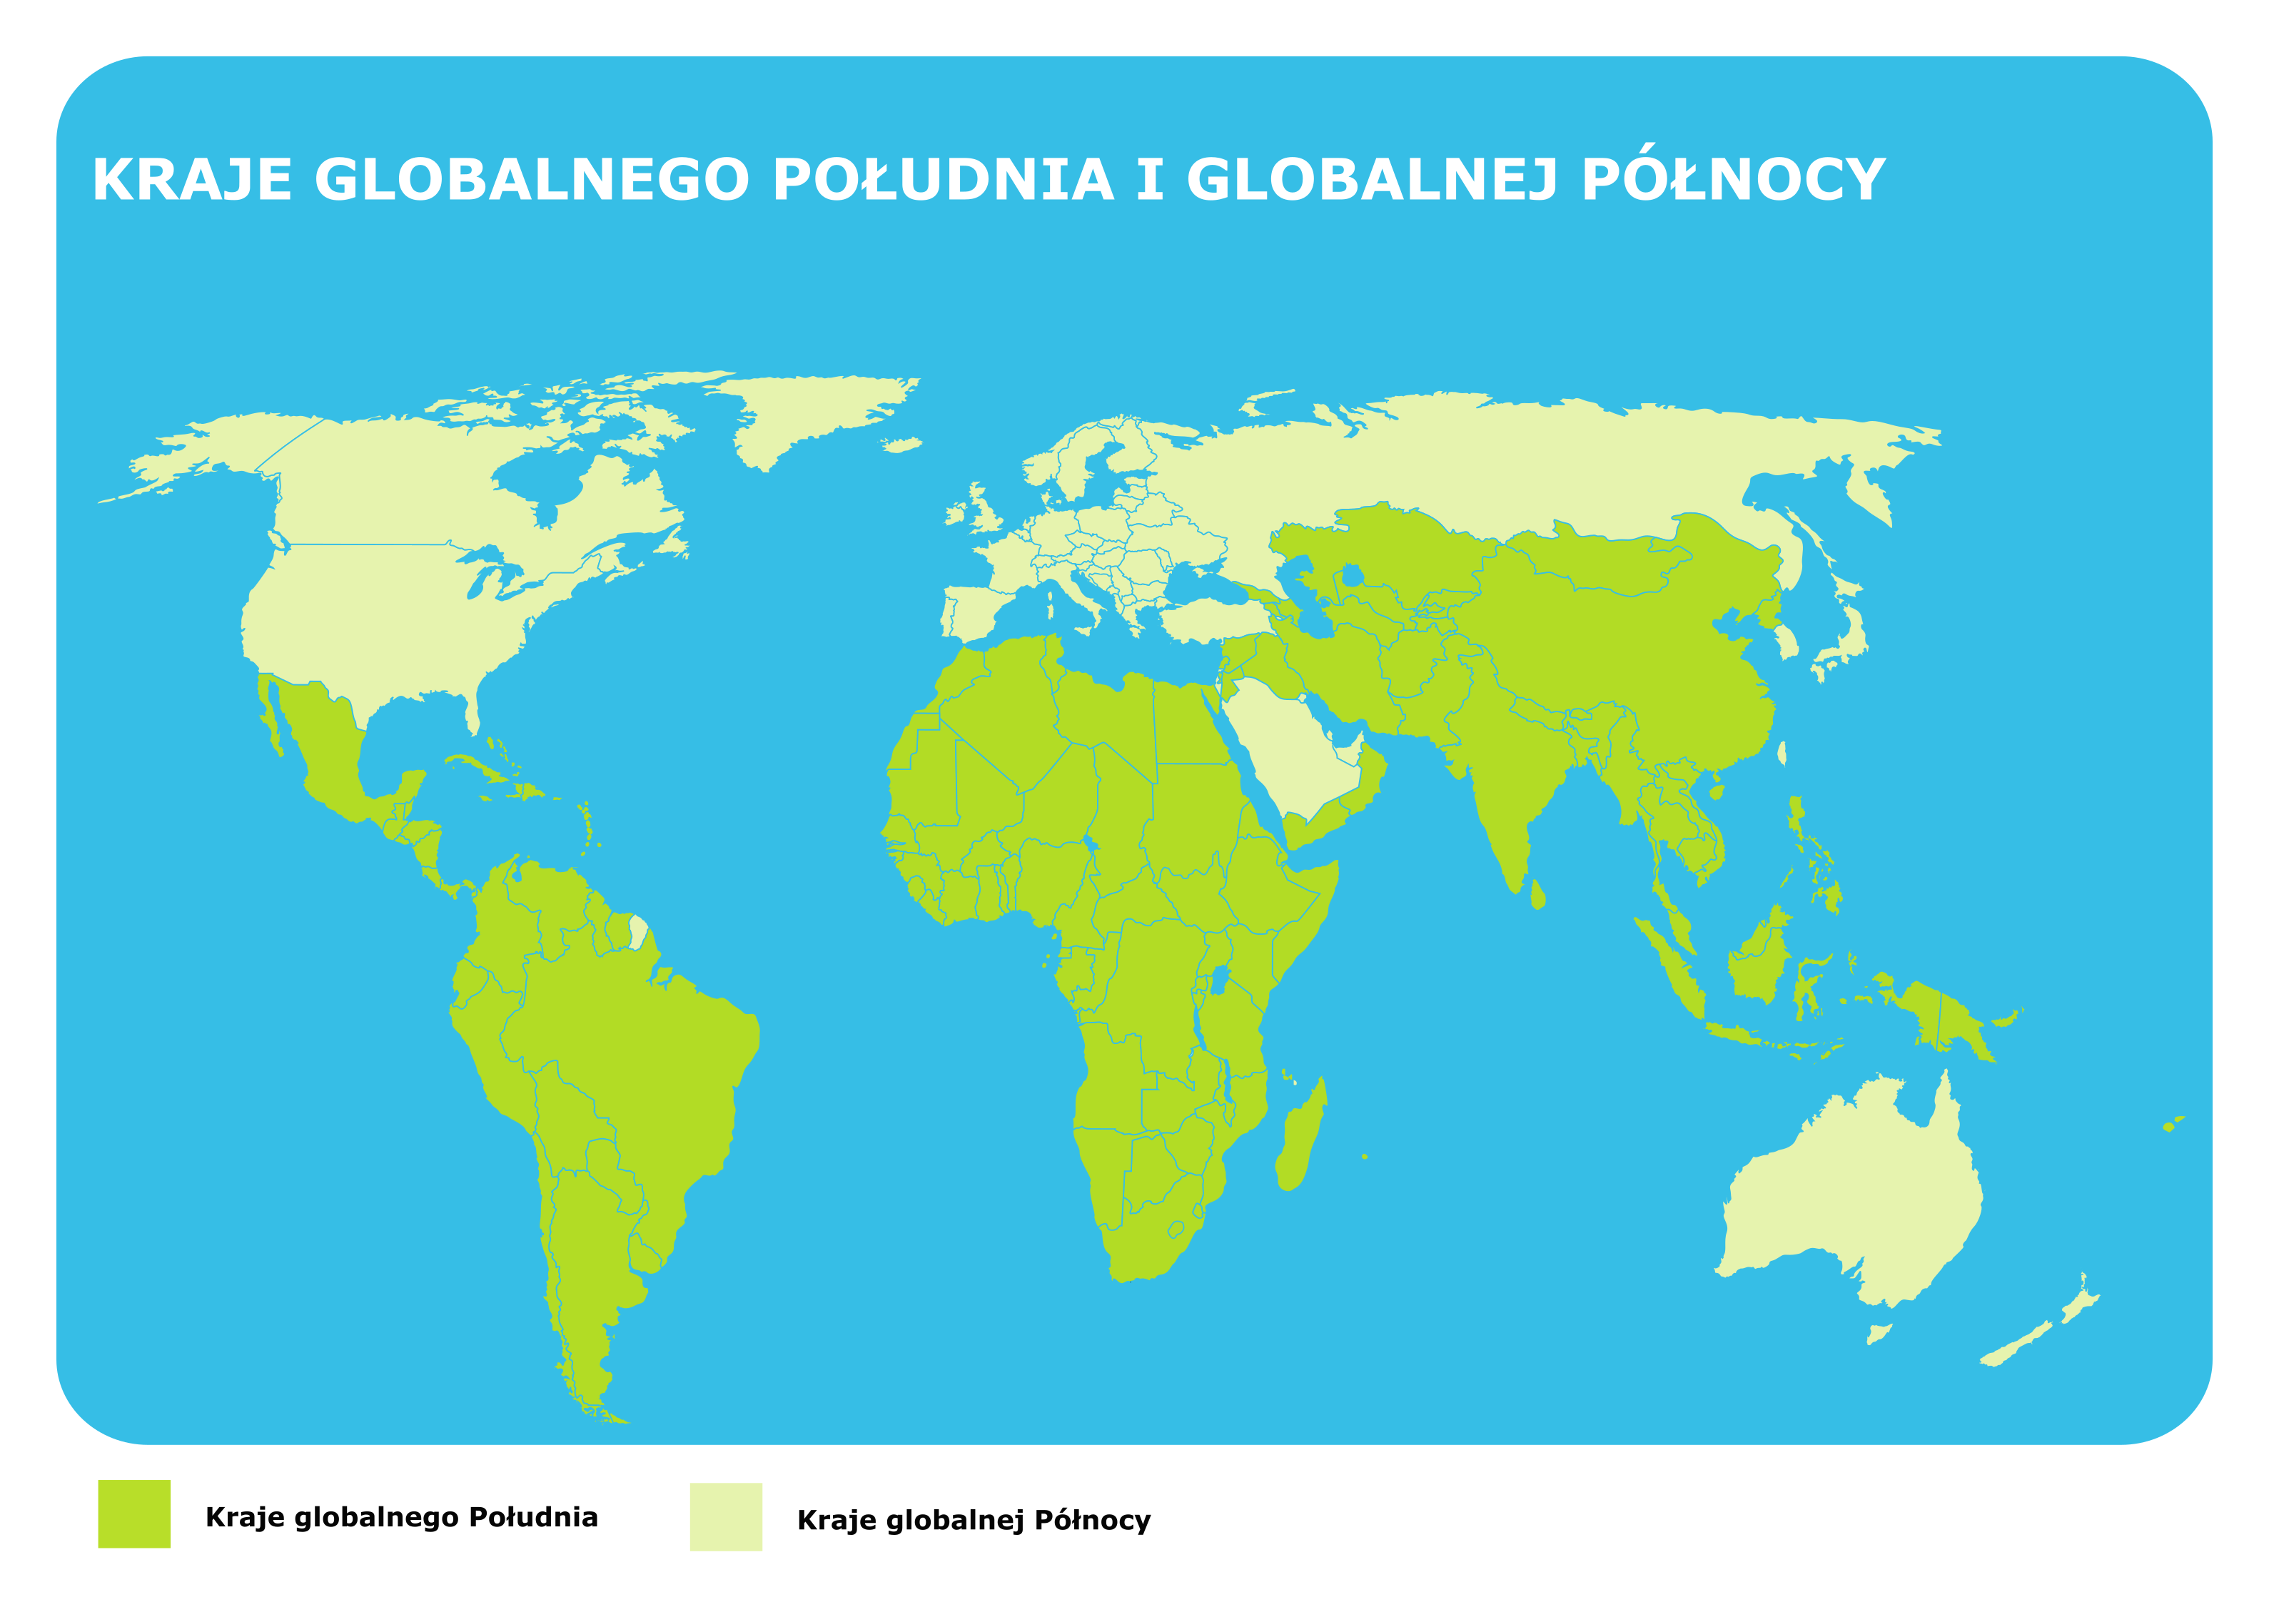
Notes:
Photo credit: Mohamed Aly Diabaté

Slide 5
Globalna Północ a globalne Południe
“
W 1980 r. Willy Brandt zaproponował terminy globalnej Północy i Południa. Podział ten jest obecnie powszechnie używany w edukacji globalnej. Kraje globalnej Północy to kraje o wysokim wskaźniku rozwoju gospodarczo-społecznego. Nazywa się je tak, ponieważ większość z nich znajduje się na północy świata (poza Australią i Nową Zelandią).
Kraje globalnego Południa stanowią większość świata, zarówno pod względem liczby ludności, jak i powierzchni. Są to umowne nazwy obszarów świata (dlatego piszemy je wielką literą – globalna Północ i globalne Południe, inaczej niż kierunki geograficzne), których głównym kryterium podziału jest wysokość PKB.
Warto pamiętać, że również ten podział nie jest doskonały. Każdy podział świata na dwie części jest umowny, generalizujący i niejednoznaczny. Kraje na świecie są zbyt różnorodne, aby wrzucać je do dwóch opozycyjnych kategorii.
— Pomocnik PAH, Wyjaśnianie pojęć edukacji globalnej
”

Slide 6

Dobra praca – czyli jaka?

Slide 7
Co sprawia, że praca jest dobra?

Slide 8
Uprawa Fairtrade
Uprawa standardowa
Uprawiam banany na dużej plantacji w Ameryce Łacińskiej. Nasza wypłata jest bardzo niska. Wielu ludzi, którzy pracują w polu, choruje od używanych chemikaliów. Nie mamy własnych upraw, więc praca na plantacji jest naszym jedynym sposobem na zarobek.
Uprawiam banany na plantacji w Kolumbii. Od kiedy założyliśmy spółdzielnię rolniczą i dołączyliśmy do Fairtrade nasza wypłata wzrosła. Z pieniędzy w ramach premii Fairtrade doprowadziliśmy bieżącą wodę. Dbanie o środowisko również się polepszyło. Wiemy, jak produkować naturalne nawozy. Mamy też nowe ubrania robocze i rękawice.
Źródło: https://fairtrade.wales/wp-content/uploads/Co-operative-Fairtrade-Schools_pack1.pdf

Slide 9
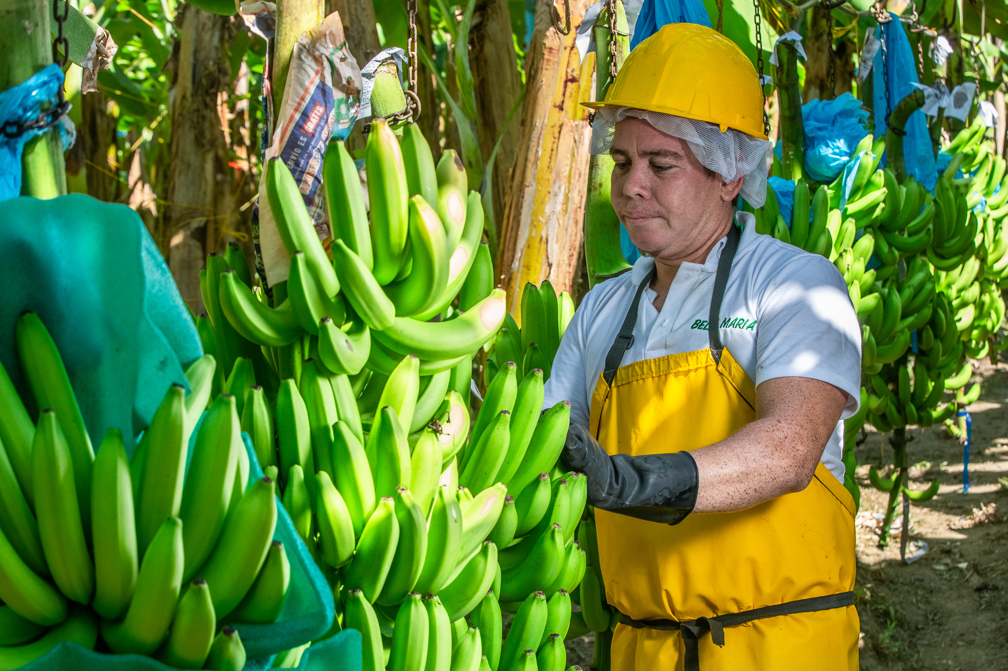
Na zdjęciu pracownik plantacji bananów z certyfikatem Fairtrade, Santa Marta, Kolumbia
fot. Cesar David Martinez / Fairtrade

Slide 10
Uprawa Fairtrade
Uprawa standardowa
Pracuję przy uprawie herbaty w Indiach. Jest to praca, która wykańcza mój kręgosłup a wypłata jest bardzo mała. Zarabiamy tak mało, że nawet dzieci muszą pracować żeby zarabiać na utrzymanie. Nie chodzą do szkoły. Nasze mieszkania są w okropnym stanie, ale jeżeli będziemy na nie narzekać ryzykujemy utratą pracy. Jakiekolwiek mieszkanie jest lepsze niż lego całkowity brak.
Pracuję przy uprawie herbaty w Indiach. Jest to bardzo ciężka praca, ale w ciągu kilku ostatnich lat zaczęło być lepiej. Nasze gospodarstwo sprzedaje teraz herbatę na zasadach Fairtrade. Największą zmianą jest jednak zapewnienie elektryczności w domach pracowników. Dzięki temu mamy więcej czasu, bo nie musimy poświęcać go na zbieranie drewna do palenia. Dodatkowo dzieci mają światło, co pozwala im na naukę wieczorami.
Źródło: https://fairtrade.wales/wp-content/uploads/Co-operative-Fairtrade-Schools_pack1.pdf

Slide 11
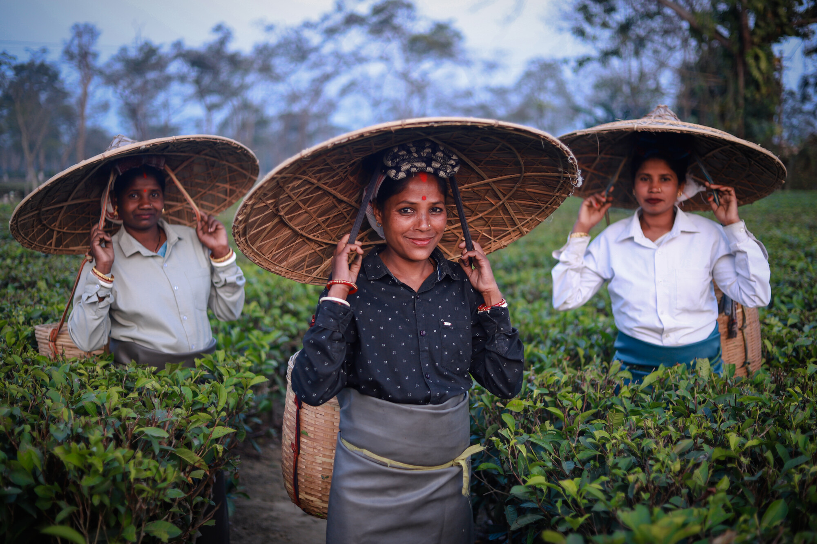
Na zdjęciu pracownice zbierające herbatę z certyfikatem Fairtrade, Indie
fot. Fairtrade NAPP

Slide 12
Uprawa Fairtrade
Uprawa standardowa
Gdy ceny ziaren kakao spadają musimy podejmować bardzo trudne decyzje. Czasami musimy odłożyć wysłanie naszych dzieci do szkoły lub nie możemy sobie pozwolić na wykupienie wszystkich potrzebnych leków. Kolejnym problemem są kupcy, którzy nas oszukują. Nie zawsze ważą nasze ziarna sprawiedliwie. Nie możemy uprawiać niczego innego.
Dzięki Fairtrade mamy długoterminowe kontrakty z wytwórcą czekolady, więc nasza ciężka praca się opłaca. Spółdzielnia musi rozliczać się z zakupionego kakao Fairtrade, więc otrzymujemy sprawiedliwą zapłatę. Wykorzystujemy część premii Fairtrade, aby wylać betonowe podłogi w naszych domach i wyremontować dach szkoły.
Źródło: https://fairtrade.wales/wp-content/uploads/Co-operative-Fairtrade-Schools_pack1.pdf

Slide 13
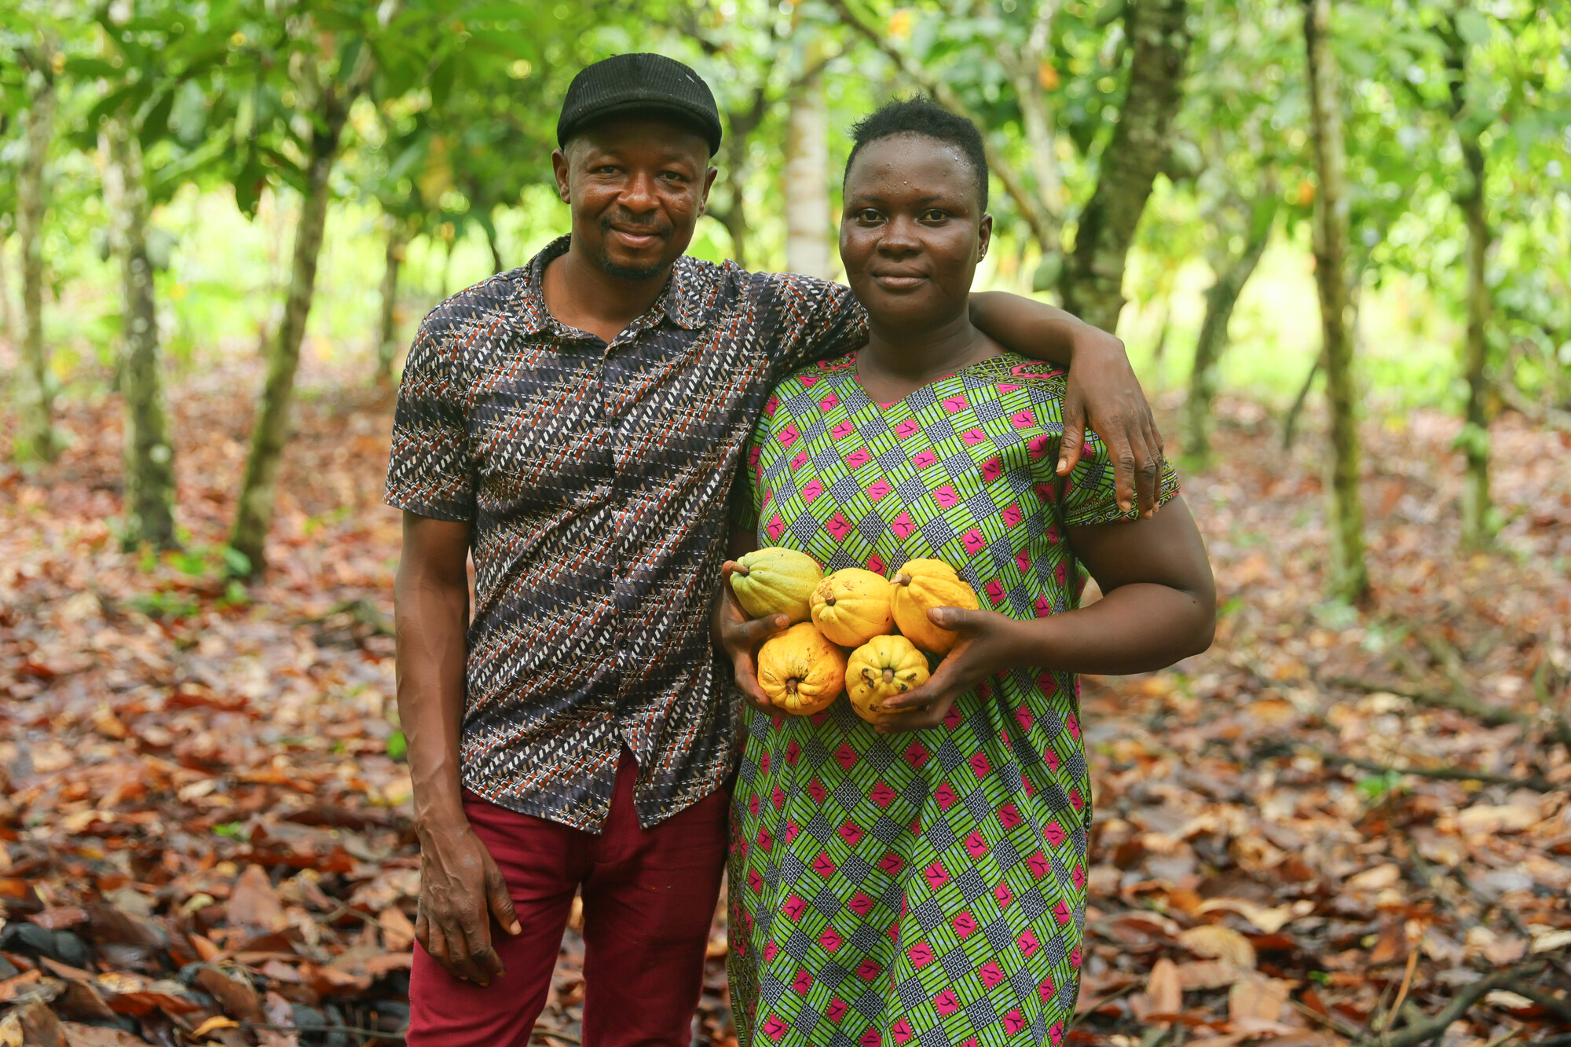
Dora Atiiga i Mbawin Moses, rolnicy uprawiający kakao Fairtrade, Ahafo, Ghana
fot. Nipah Dennis / Fairtrade

Slide 14
Zmiany wprowadzane przez Fairtrade
Zapewnienie ceny minimalnej – rolnicy i rolniczki otrzymują minimalną kwotę za swoje produkty, która pozwala na pokrycie podstawowych potrzeb ich rodzin.
Premia Fairtrade – dodatkowe środki finansowe, które rolnicy i rolniczki demokratycznie wykorzystują na wybrane przez siebie projekty. Tzn. że wspólnie decydują na co chcą przeznaczyć te pieniądze np. budowę szkoły lub dostęp do wody pitnej.
Przestrzeganie praw pracowniczych – Fairtrade dba o to, aby każdy pracownik i każda pracownica wykonywali pracę w bezpiecznych warunkach, mieli czas na odpoczynek i byli sprawiedliwie wynagradzani.
Zakaz pracy przymusowej i pracy dzieci – jednocześnie Fairtrade zakazuje zatrudniana dzieci do pracy i wykorzystywania pracowników/pracownic przymusowych.
Równouprawnienie – w systemie Fairtrade koiety otrzymują takie samo wynagrodzenie za wykonywaną pracę jak mężczyźni. Kobiety mają również możliwość rozwoju zawodowego i obejmowania stanowisk kierowniczych.
Ochrona środowiska – Fairtrade troszczy się o klimat i środowisko. Działania obejmują m.in. zakaz wycinania lasów, ograniczenie stosowania szkodliwych środków ochrony roślin oraz zachęcanie rolników i rolniczek do ekologicznych upraw i uczestnictwa w szkoleniach z zakresu zrównoważonego rolnictwa.

Slide 15

Co to jest Sprawiedliwy Handel?
Fair Trade, czyli Sprawiedliwy Handel, to ruch tworzony przez organizacje pozarządowe, działaczy i wolontariuszy, konsumentów oraz firmy na rzecz rozwoju społeczności drobnych wytwórców szczególnie z krajów globalnego Południa (Afryki, Ameryki Łacińskiej, Karaibów, Azji i Oceanii).
Najważniejsze zasady Sprawiedliwego Handlu to uczciwa cena, jaką otrzymują rolnicy za swoje produkty
Zakaz wykorzystywania pracowników przymusowych i dzieci do pracy
Sprawiedliwe płace dla pracowników plantacji i odpowiednie warunki socjalne
Demokratyczne zarządzanie spółdzielnią rolniczą
Certyfikat FAIRTRADE jest jednym z oznaczeń produktów Sprawiedliwego Handlu
Zobacz film "Co to jest Fairtrade?": https://www.youtube.com/watch?v=98J_cr5G33g

Slide 16
Z tych zajęć zapamiętam...
Po tych zajęciach postanawiam...

Slide 17
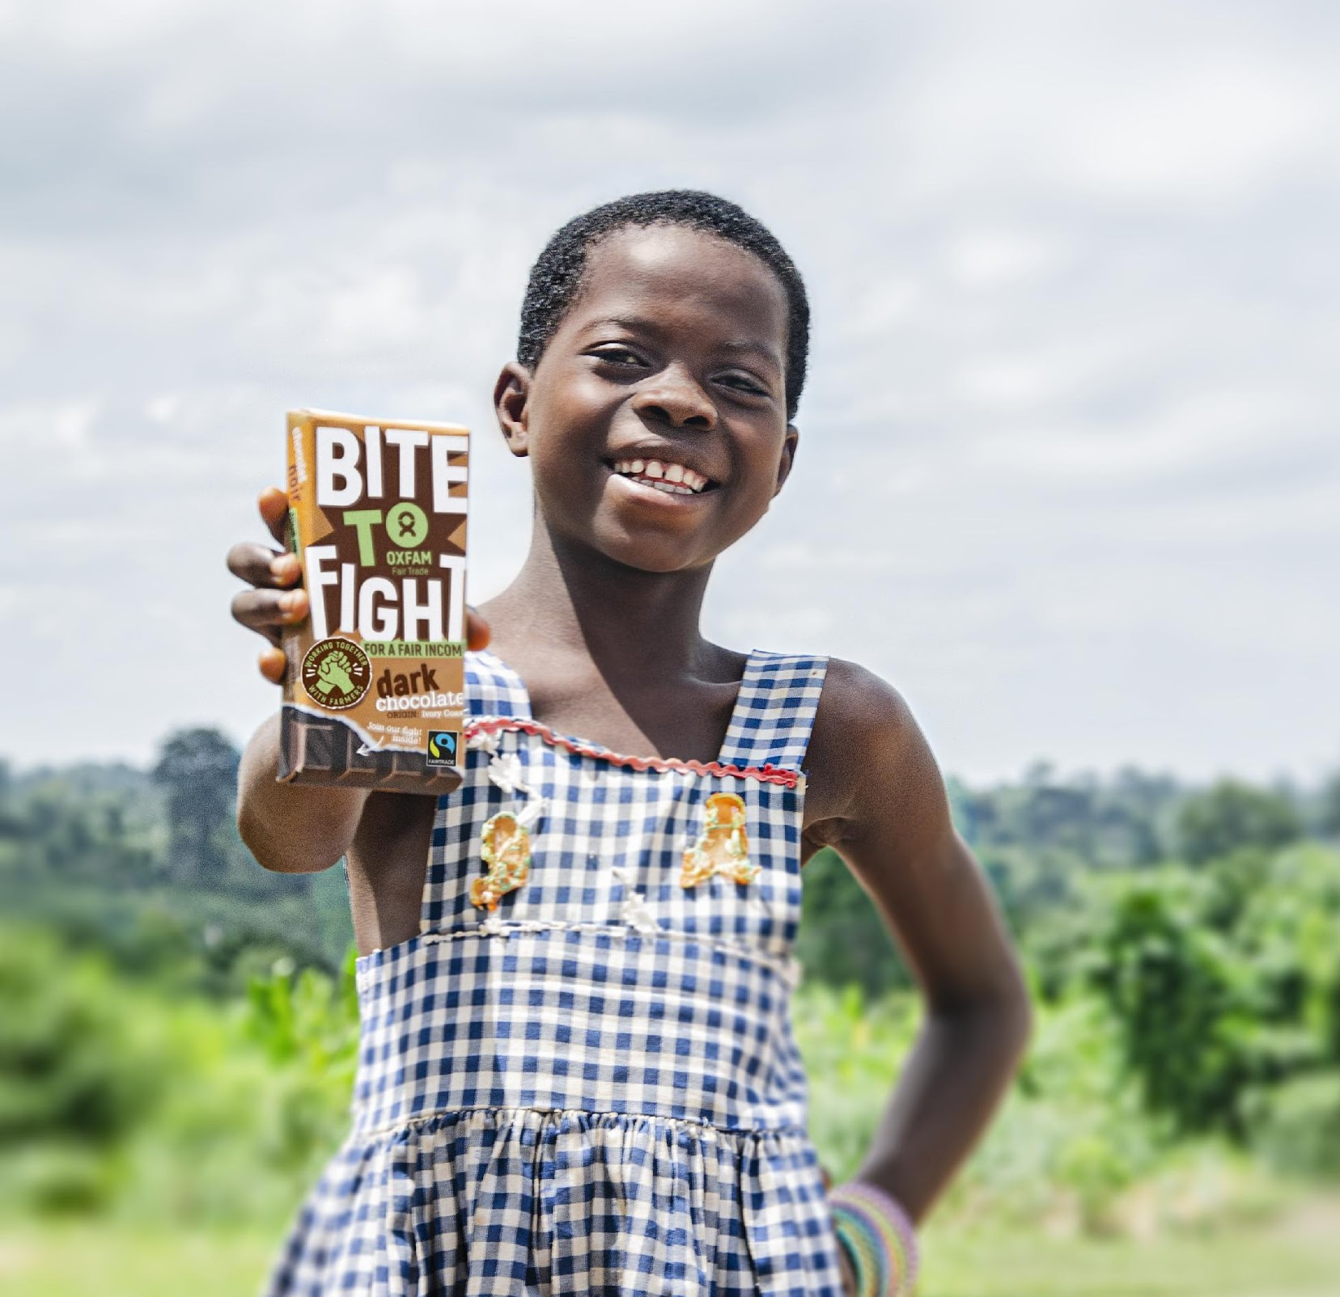
WYBIERZ
FAIRTRADE

